Slide 1

Expression & Communication
HOFFMANN
KOENIG
LORENZELLI
LAMOISE

Slide 2
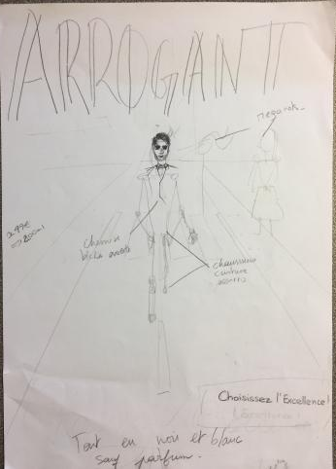
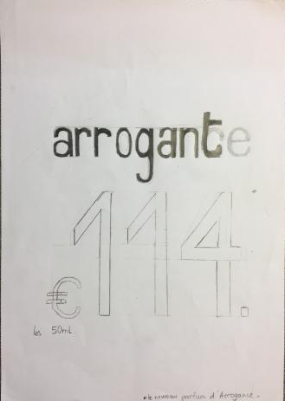
‘’Arrogant’’ – Parfum pour hommes

Slide 3
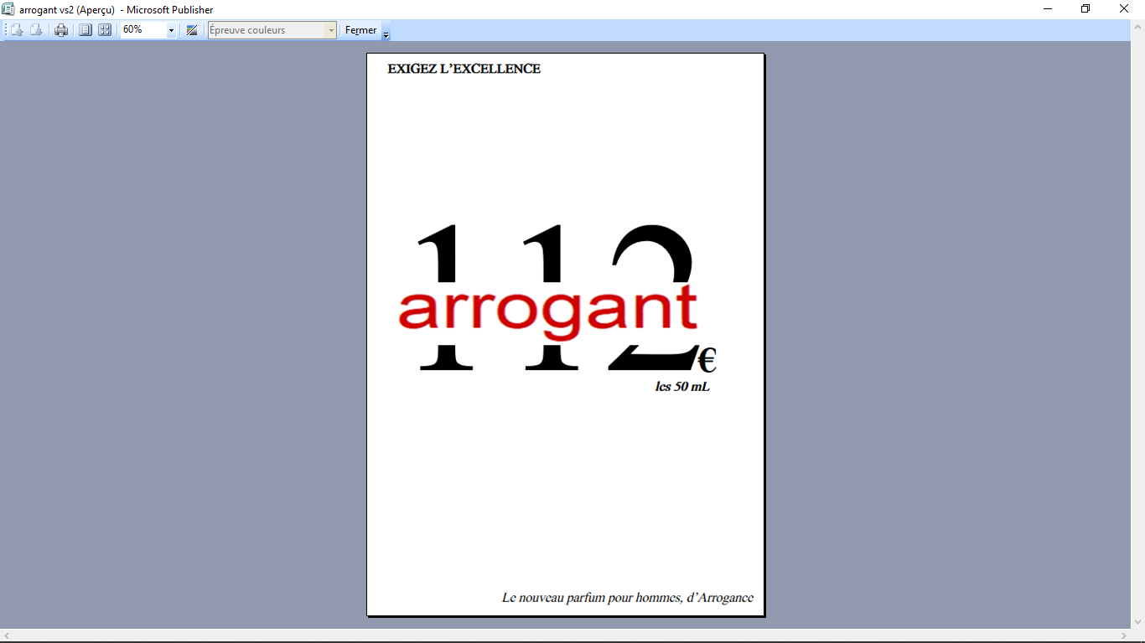
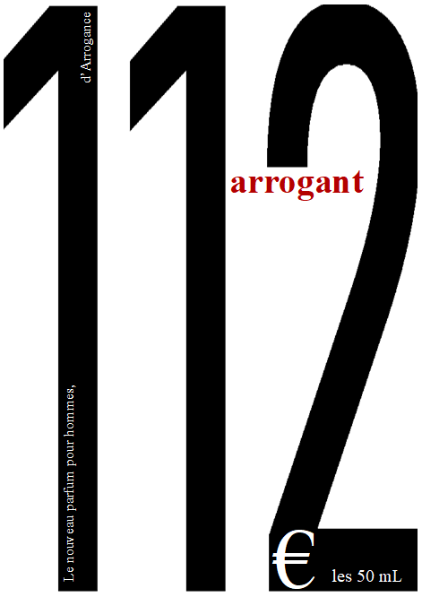
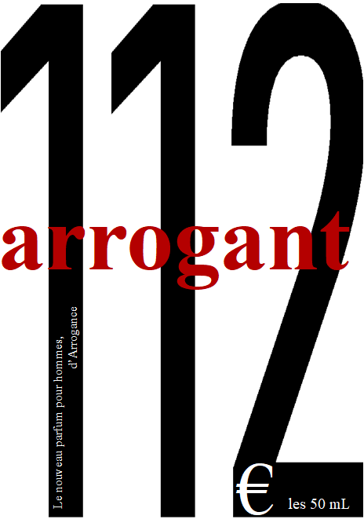

Slide 4
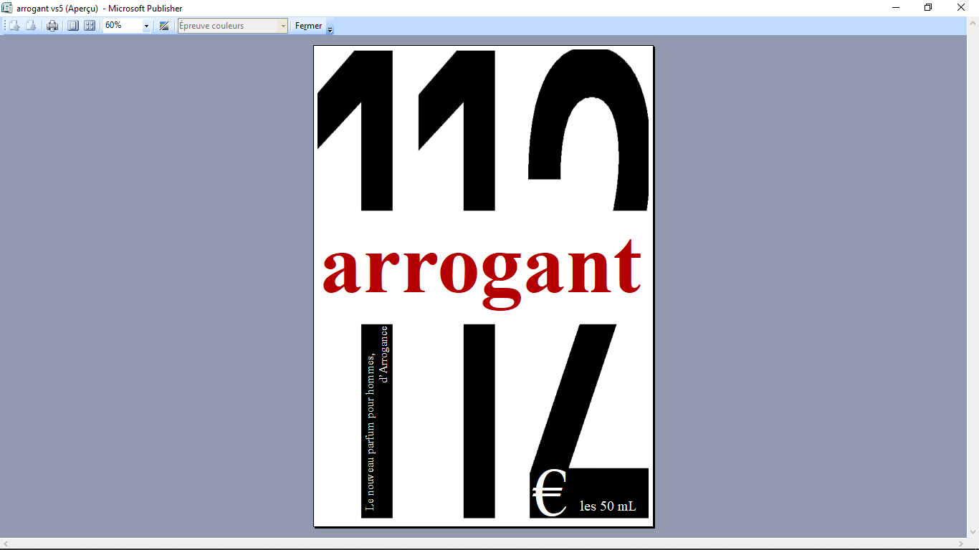
Version finale

Slide 5
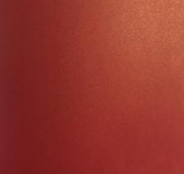
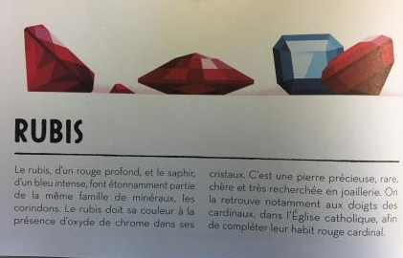
Police d’écriture:
Didot & Mongolian Baïti
SLOGAN:

Slide 6
Merci de votre attention!

